Slide 1
Direito Econômico Digital
Professor Titular André Ramos Tavares
1º Semestre de 2023

Slide 2
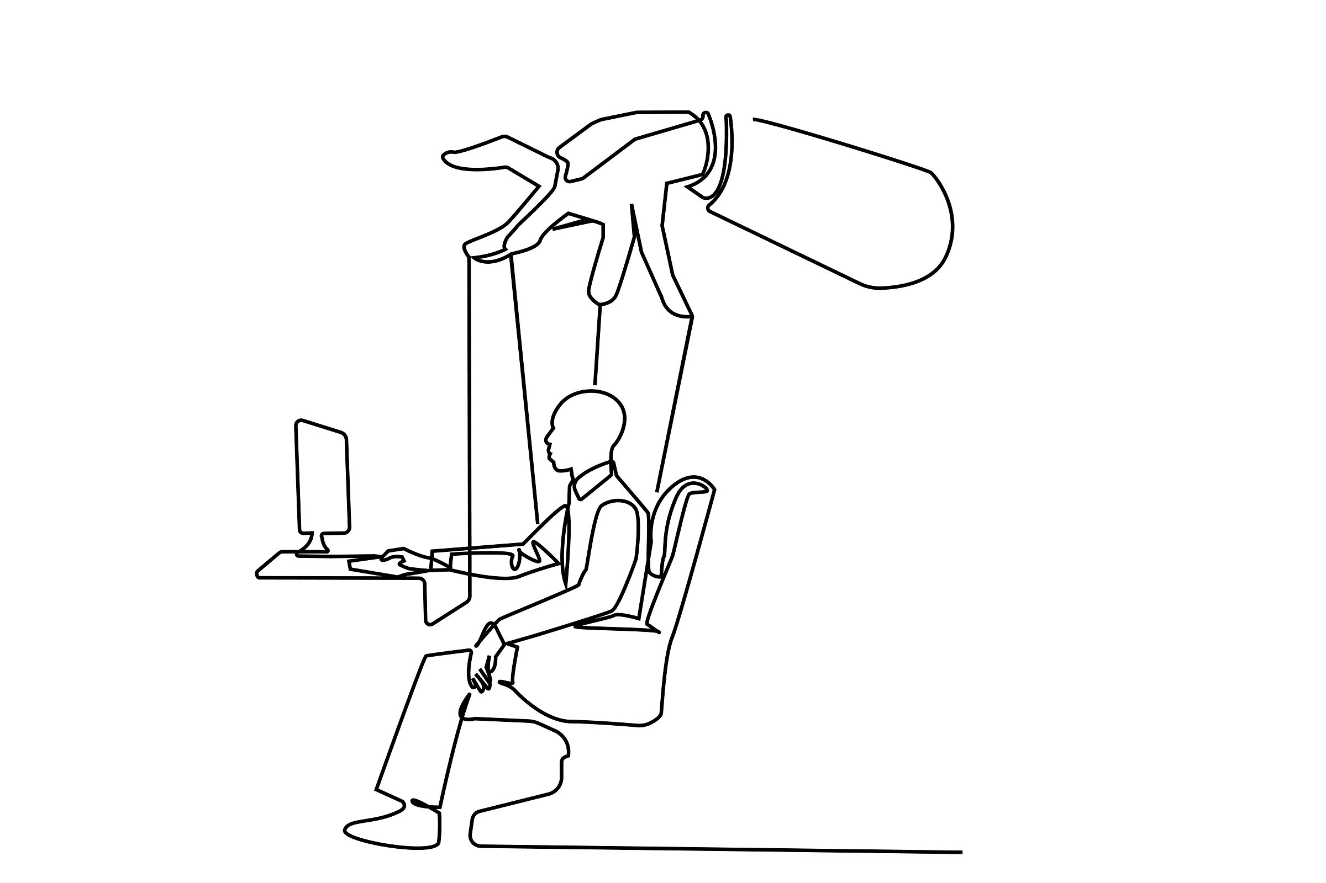
SEMANA V: Economia Big Data

Slide 3
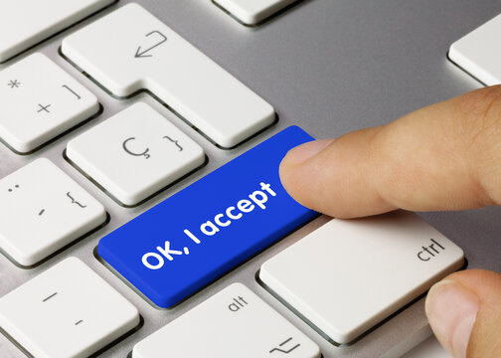
Economia Big Data

Slide 4
Economia Big Data
O uso de dados para fins econômicos.
Big Data: poder das novas tecnologias + otimização dos bancos de dados.
Instrumento: Capacidade de processamento e combinações de dados
Formas de uso: Publicidade direcionada; criação de demanda; engajamento para mais conversão.
Novas áreas: Big Data Analytics, Marketing Digital e Search Engine Optimization (SEO) (setor de estratégias para melhorar posicionamento nos resultados orgânicos das páginas de busca).
Cultura: South by Southwest - SXSW (criado em 1987), é o maior evento sobre tendências da atualidade. Edição 2022: Metaverso, Web 3.0, nFT, Home of Things (HoT), Amazon e smartspeakers = Health Care, etc.

Slide 5
O Surgimento da Economia Big Data
A economia dos dados possui estratégia e não pode ser entendida como um mero fenômeno “natural”, automático ou despretensioso da inovação.
Google (2000). Pressão de investidores por mais LUCRO. G Ads (Adwords): Google passa a usar seu cache de dados comportamentais combinado com tecnologia computacional p/ gerar anúncios de buscas direcionados. Propaganda relevante.
Os dados comportais coletados passam a ser usados para além da melhoria de serviços. Surgimento da chave para o sucesso da economia big data:
Superávit comportamental para o lucro constante e exponencial. (Zuboff, 2020, 92)

Slide 6
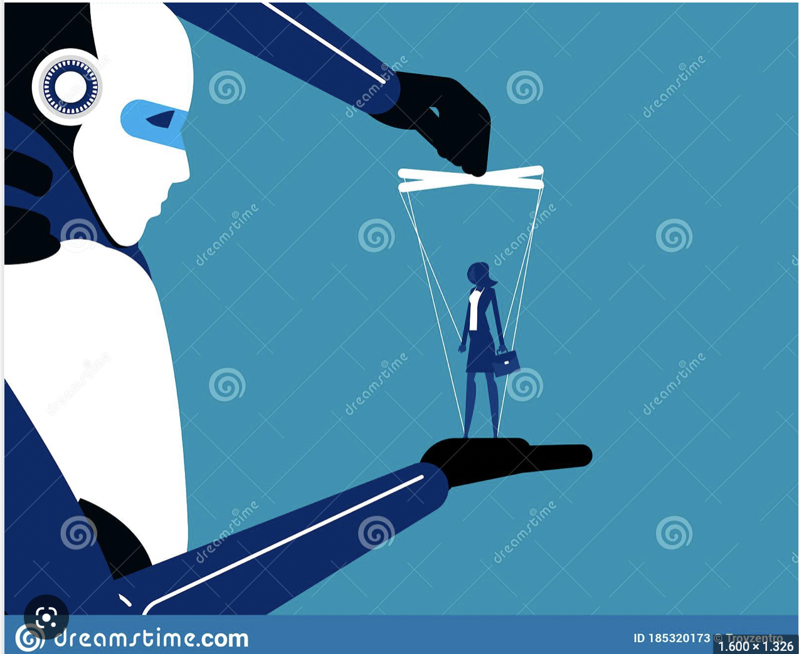
Behavorial Tracking (rastreamento comportamental)
“Atividade de rastreamento e criação de perfis de pessoas por meio da análise de seu comportamento na vida on-line cotidiana.” (Dizionario Legal Tech, p. 100, tradução livre).

Slide 7
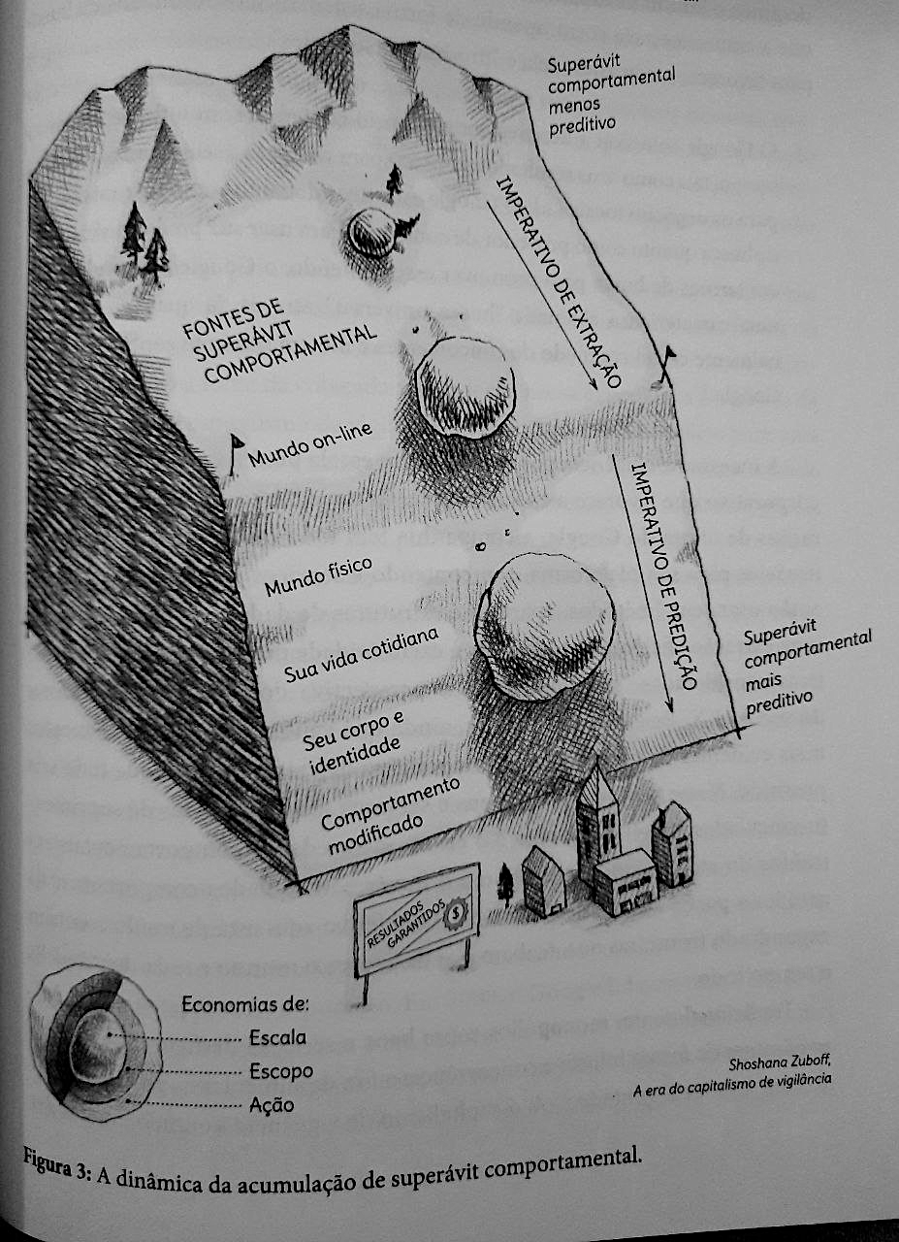
A nova lógica:
Captura e Desposessão
Zuboff, 2020, p. 153 e ss.
A dinâmica de acumulação
de superávit comportamental
Extração: Mediação global pelo computador. Arquitetura da extração. Seleção de atividade que parece aleatória mas não é. Objetivo: Capturar e criar o superávit comportamental (matéria-prima);
Açambarcar: Comportamento corporativo que favorece a exclusividade. Nós somos “monopolizados”. “A nossa experiência é o objeto da extração”.

Slide 8
Dados e dominação
O uso dos dados coletados permite que as plataformas não apenas traçarem o perfil comportamental de cada um, mas também permite a promoção de uma mudança comportamental nos usuários.
Nas palavras de Evgeny Morozov “é justamente essa capacidade de moldar o futuro, mesmo depois de termos abdicado dele, que transforma dados em instrumento de dominação.” (Morozv, E-book. Posição 649.)

Slide 9
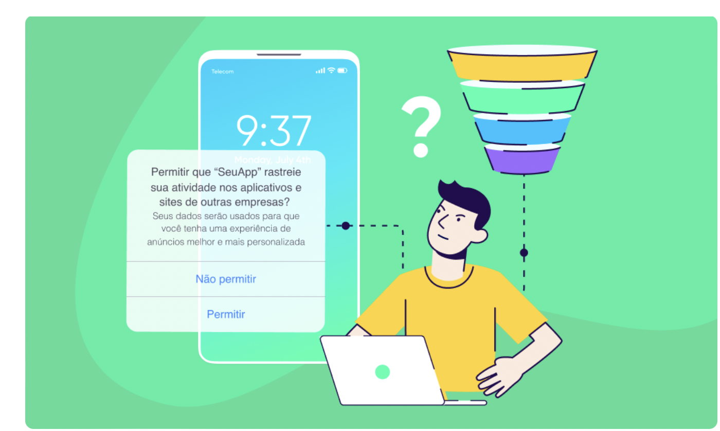
App Track Transparency
A Apple, recentemente, criou uma funcionalidade chamada “App Tracking Transparency” ferramenta de antirrastreamento de dados dos seus usuários.
A App Tracking Transparency, ou ATT, é uma estrutura de privacidade da Apple que exige que todos os aplicativos do iOS solicitem que seus usuários autorizem o compartilhamento de seus dados. Isso é feito por meio de um popup no qual os usuários podem autorizar ou rejeitar o rastreamento.
Segundo a revista Forbes, a ferramenta de antirrastreamento de dados atingiu a receita do Facebook, custando US$12 bilhões para a rede social
Fonte: https://www.forbes.com/sites/kateoflahertyuk/2022/05/25/apple-slams-facebook-and-google-with-bold-new-privacy-ad/?sh=4b1376273287)
Fonte: https://www.appsflyer.com/pt/glossary/app-tracking-transparency/

Slide 10
A Naturalização: Despossuir (Ciclo de 4 estágios)
Incursão: Forçar novos limites até encontrar resistência. Do mais simples ao mais complexo: Notebook/Tablet (Galaxy), celular (Android), página de internet (Google), rua onde você mora (G. Street View), e-mail enviado para amigo (Gmail), passeio no parque (compartilhar localização obrigatória/G. maps), reuniões profissionais/ aulas remotas (G. meet), produção de conhecimento (G. docs), interesses e gostos (subjetividade humana), dados biométricos (segurança);
Habituação: os processos judiciais seguem um rito diverso da tecnologia. Normalização e insensibilidade aos possíveis problemas;
Adaptação: Quando a empresa é obrigada (juridicamente) a mudar suas práticas: adaptações superficiais;
Redirecionamento: Reorganização para uma nova retórica a fim de satisfazer exigências sociais e jurídicas. Apenas o suficiente.

Slide 11
Termos de Rendição: o nosso aceite
“Não pode haver capitalismo de vigilância sem renderização” (Zuboff, 2020, p. 270).
Renderização: Necessidade de aumento de confiança. Práticas operacionais concretas que geram a despossessão dos dados. Ex.: Termos e Condições de Uso, Políticas de Privacidade, aceite de cookies.
Termos e condições:”No campo informático, os termos e condições indicam as disposições juridicamente vinculativas que regem a relação entre o provedor de serviços e o usuário.” (Ex.: Fornecimento do serviço, comportamento do usuário, política de privacidade, limitações à responsabilidade do fornecedor etc. (Dizionario Legal Tech, p. 923, tradução livre).
E se não aceitar os termos de uso? Ideia de que o serviço e as funcionalidades serão muito prejudicadas. Perda de qualidade e eficiência. Impossibilidade de acesso ao conteúdo na web.

Slide 12
“Os eufemismos usados ao se tratar de consentimento não conseguem mais desviar a atenção da verdade nua e crua: sob o capitalismo de vigilância, a renderização é em geral não autorizada, unilateral, gananciosa, secreta e descarada.” (Zuboff, 2020, p. 277)

Slide 13
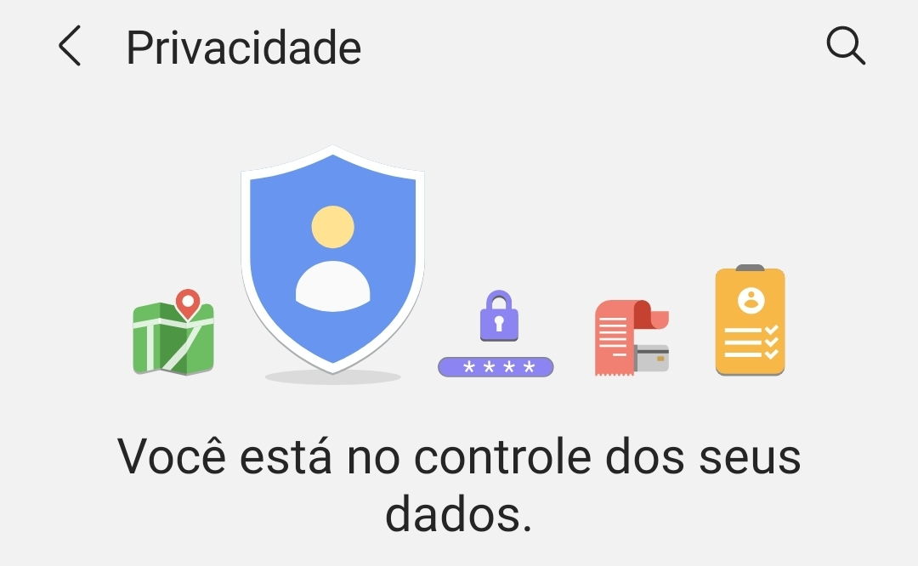
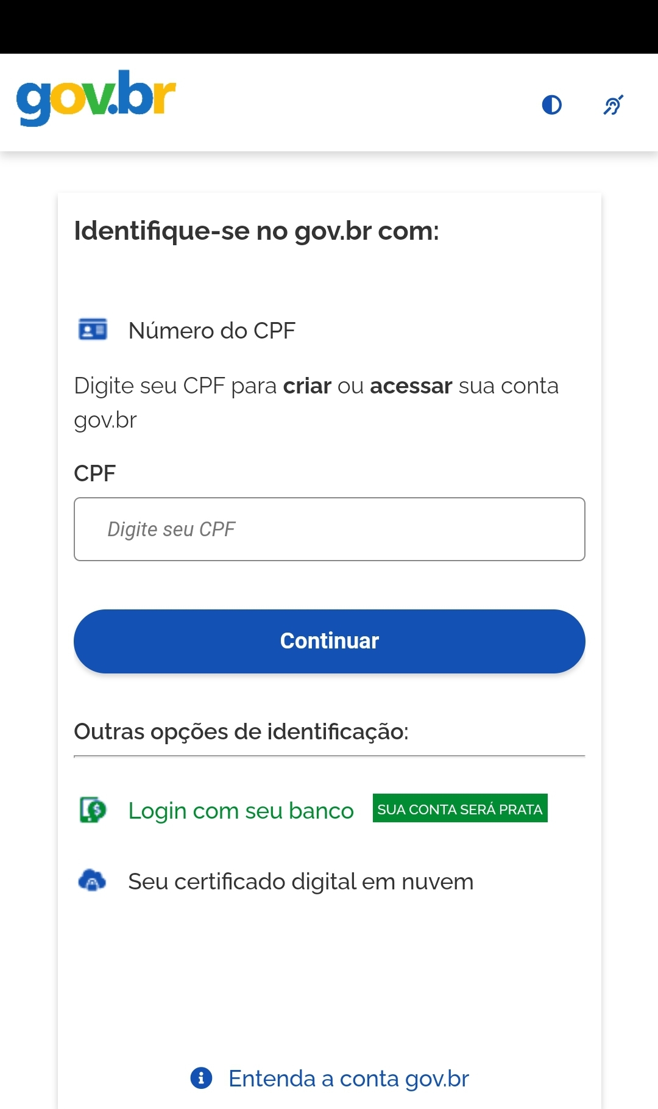
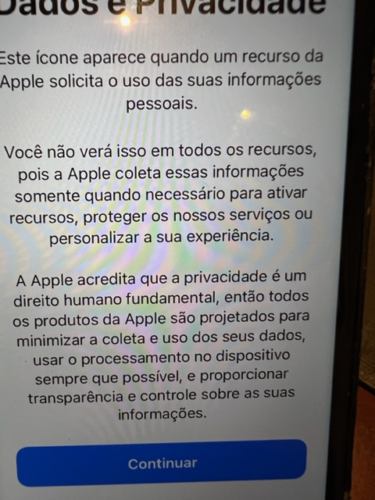
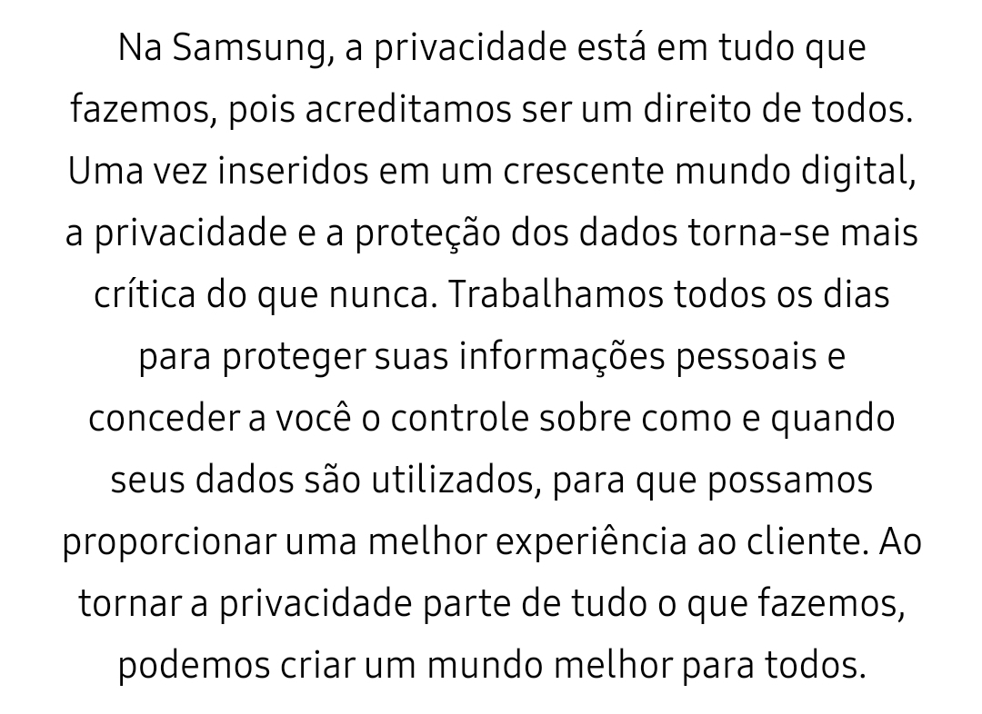
Apple
Android (Google)
ConectSus App

Slide 14
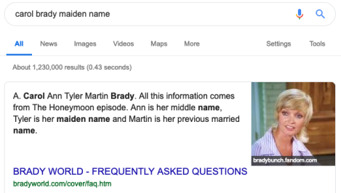
O Caso Carol Brady
Em abril de 2002, o nome de uma atriz apareceu entre os mais pesquisadas e isso chamou a atenção do Google... Por que o interesse?

Slide 15
O Caso Carol Brady
Google identificou a existência de um padrão de busca, que ocorreu após a transmissão do programa “quem quer ser um milionário?”;
Os picos de busca refletiam os diferentes fusos horários em que o programa passava;
Em cada fuso o apresentador perguntava “qual o nome de solteiro de Carol Brady?” e em cada fuso, na sequência, as buscas eram feitas no google;
O caso ajudou o Google a entender: poder preditivo de busca, acontecimentos e antecipação de tendências fora do radar da mídia tradicional.

Slide 16
Pontos críticos sobre as redes sociais.
Tráfego pago de conteúdo. Direcionamento de conteúdos específicos e criação de bolhas de informação.
Filter bubble (filtros-bolha): apenas opiniões e visões de mundo que estão em conformidade com as crenças do usuário são mostradas em sua rede, deixando de fora muitos temas relevantes para a sociedade (degeneração da esfera pública).
Exploração de publicidade direcionada em contextos eleitorais. Ameaças ao real desejo da sociedade e enfraquecimento da democracia (Ex.: Brexit e escândalo Trump – Cambridge Analytica).
Micro-targeting (micro-segmentação): “Mensagens personalizadas que influenciam o ambiente informacional de um usuário com o objetivo de direcionar suas escolhas comerciais, sociais ou políticas.” (Dizionario Legal Tech, p. 631, tradução livre);
Exploração lucrativa pela via do consumo. Desenho de novas necessidades em contexto de escassez.
Engajamento. Preferência por conteúdo apelativo e a cultura do cancelamento.

Slide 17
Plataformas Digitais e o desafio brasileiro

Slide 18
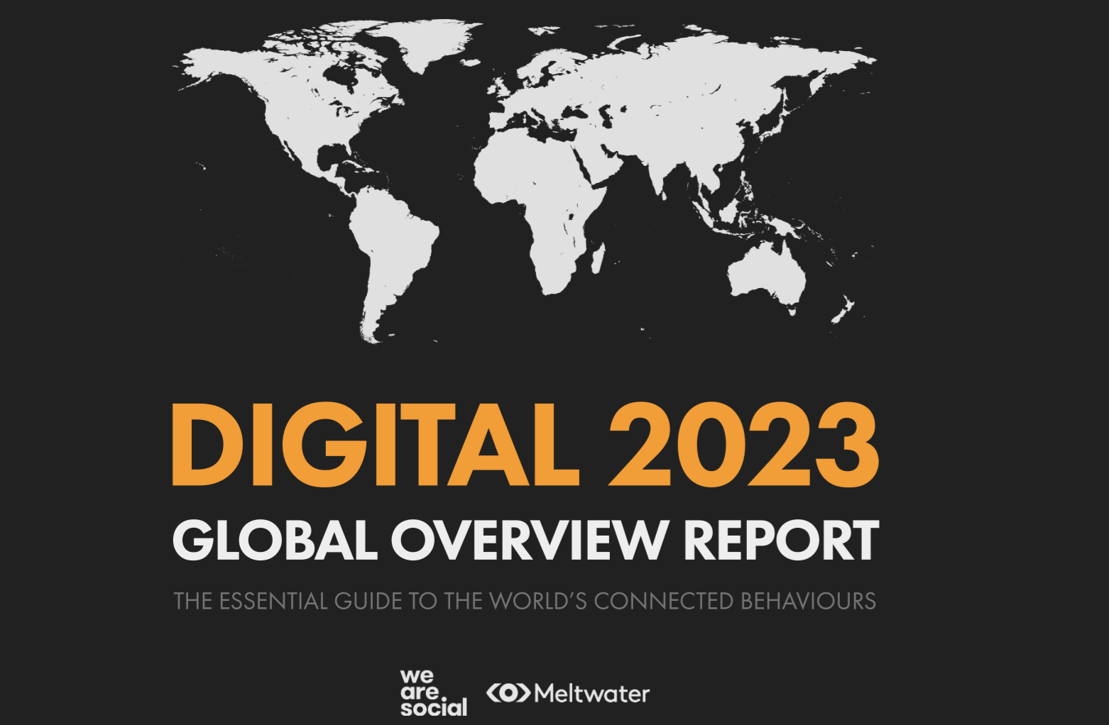
Digital 2023: Global Overview report
Segundo o Estudo “Digital 2023 Global Overview Report” publicado por We Are Social e Hootsuite, em janeiro de 2023, os usuários brasileiros, entre 16 e 64 anos, passaram, em média, 09:32 horas por dia na internet, independente do tipo de dispositivo usado. O Brasil ficou em 2º lugar no ranking mundial, atrás apenas da África do Sul (1º).
O Brasil também é o 2° colocado no número de usuários de redes sociais, ficando atrás apenas da Índia.
Fonte: https://datareportal.com/reports/digital-2023-global-overview-report

Slide 19
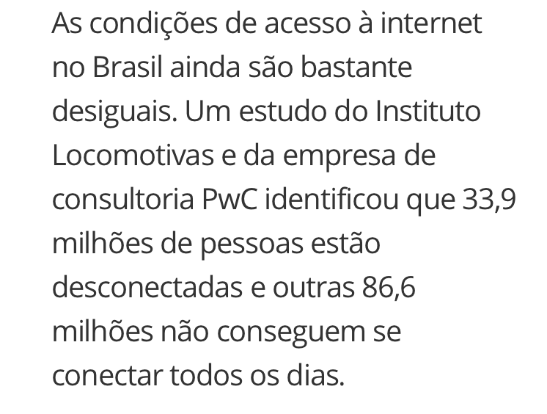
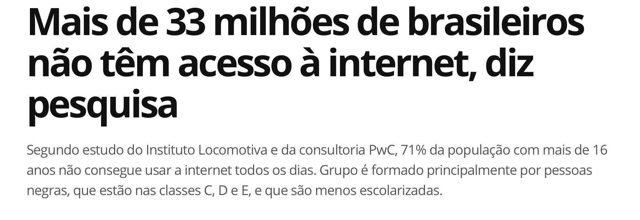
Plataformas digitais e o desafio brasileiro
Fonte: https://g1.globo.com/tecnologia/noticia/2022/03/21/mais-de-33-milhoes-de-brasileiros-nao-tem-acesso-a-internet-diz-pesquisa.ghtml

Slide 20
Plataformas Digitais
Iniciativa Privada: e-bay, Alibaba, Mercado Livre, Uber, Loggi, iFood, etc.
Iniciativa Pública: contrate.ba, SP Taxi, Poupatempo Digital, etc.
Acesso aos produtos com tecnologia x acesso à tecnologia.
A questão do domínio sobre a alta tecnologia.

Slide 21
Intermediações econômicas e o desafio brasileiro
Brasil: uso subdesenvolvido das tecnologias desenvolvidas por outros países. Criamos diversos aplicativos de serviços com base de softwares desenhados pelos países centrais.
Modelo constitucional de desenvolvimento econômico e a incorporação tecnológica; Dever do Estado brasileiro em promover o progresso tecnológico e científico.

Slide 22
Reflexões sobre a Economia Big Data no contexto brasileiro
Uso de Plataformas digitais de outros países: Onde estão armazenados os nossos dados? Quem os detém?
Estado Brasileiro fecha contrato de software com empresa internacional para serviços públicos (GovTech). Questão de coleta big data estratégica e acesso ao produto da tecnologia.
Nós realmente vamos ler os termos e políticas de privacidade? Se não concordarmos, fará alguma diferença no curto/médio prazo?
E todos os dados que já foram coletados nesses anos sem proteção jurídica? Tendências que já se consolidaram.
Poderíamos afirmar, à título hipotético, que o Superávit comportamental brasileiro é uma fonte lucrativa para essas plataformas diante da assiduidade de acesso diário em diversas plataformas e a baixa preocupação (praticamente nula) com a proteção dos dados?

